Slide 1
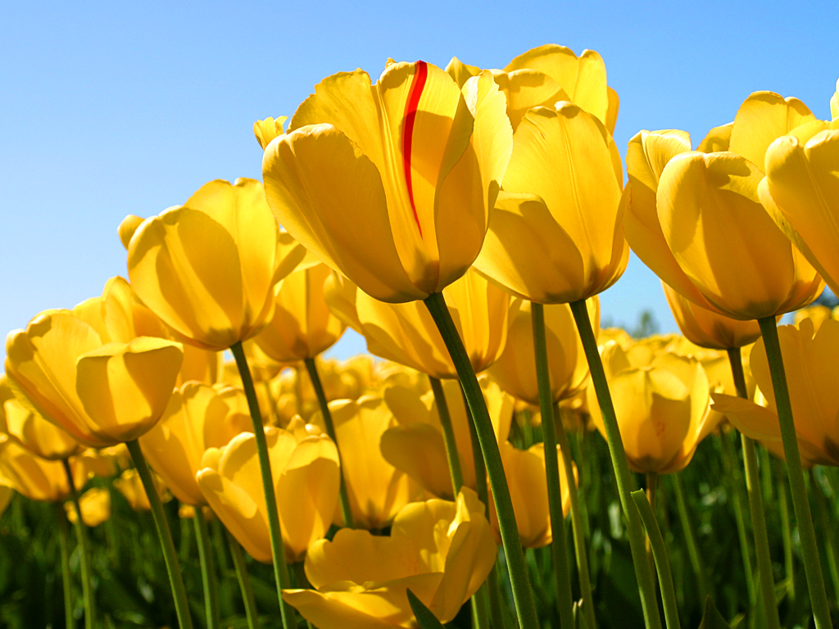
স্বাগতম

Slide 2
শিক্ষক পরিচিতি
কামরুজ্জামান
সহকারী শিক্ষক
পশ্চিম ছাতনাই সঃ প্রাঃবিঃ
ডিমলা,নীলফামারী।

Slide 3
পাঠ পরিচিতি
প্রাথমিক বিজ্ঞান
চতুর্থ শ্রেণি
অধ্যায় -১
অধ্যায়ের নাম- জীব ও পরিবেশ

Slide 4
আবেগ সৃষ্টি

Slide 5
পাঠের শিরোনাম
উদ্ভিদ ও প্রানীর নির্ভরশীলতা

Slide 6
শিখন ফল
১। শিক্ষার্থীরা বিভিন্ন প্রকার উদ্ভিদ ও প্রাণীর নাম বলতে পারবে।
২।উদ্ভিদ এবং প্রাণীর নির্ভরশীলতা সহজেই বুঝতে পারবে।
৩।কার্বন ডাই অক্সাইড ও অক্সিজেন সম্পর্কে জানতে পারবে।

Slide 7
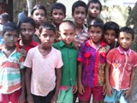
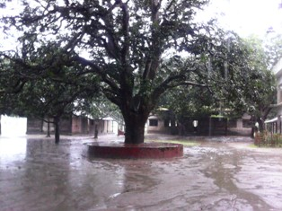
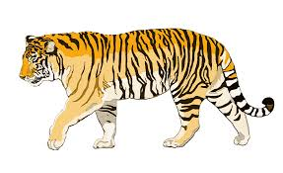
কাবন ডাই অক্সাইড
অক্সিজেন
কাবন ডাই অক্সাইড
অক্সিজেন
উদ্ভিদ ও প্রাণীর নির্ভরশীলতা

Slide 8
পাঠ্যাংশ
১। উদ্ভিদ বায়ু থেকে কার্বন ডাই অক্সাইড গ্রহণ করে এবং অক্সিজেন ত্যাগ করে,আবার প্রাণী বায়ু থেকে কার্বন ডাই অক্সাইড ত্যাগ করে এবং অক্সিজেন গ্রহণ করে ।
২। প্রাণীর মল-মূএ মাটিতে পচে উদ্ভিদ তা থেকে লবণ এবং খাদ্য পেয়ে থাকে, আবার প্রাণী উদ্ভিদ থেকে বিভিন্ন প্রকার খাদ্য পেয়ে থাকে।এভাবে উদ্ভিদ ও প্রাণী পরস্পরের উপর নির্ভরশীল।
৩।মৌমাছি,প্রজাপতি ও অন্যান্য কীট পতঙ্গের মাধ্যমে উদ্ভিদের বংশবৃদ্ধি ঘটে।আবার পাখিরা গাছের ডালে বাসা বাঁধে। এভাবে উদ্ভিদ ও প্রাণী পরস্পরের উপর নির্ভরশীল।

Slide 9
মূল্যায়ন
১। উদ্ভিদ ও প্রাণীর পরস্পর নির্ভরশীলতার দুটি উদাহরণ দাও।
২।খাদ্য ও বাসস্থানের জন্য উদ্ভিদের উপর প্রাণীর নির্ভশীলতার দুটো উপায় লিখ।

Slide 10
ছকটি পূরন কর
ক্রমিক | জীবের নাম | কীভাবে অন্য উদ্ভিদ বা প্রানীর উপর নির্ভরশীল
১। | মাছ
২। | পাখি
৩। | গরু
৪। | মানুষ

Slide 11
ধন্যবাদ

